Slide 1
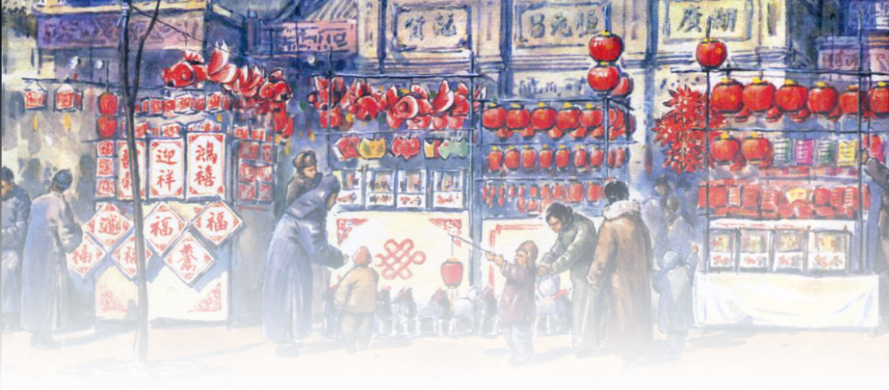
第一单元
1 北京的春节（老舍）

Slide 2
北京的春节
第二课时

Slide 3
北京的春节
新课导入
通过上节课的学习，我们初步感受到了北京春节浓浓的年味儿，谁愿意说说北京的春节给你留下了怎样的印象呢？
忙碌、热闹、喜庆、欢乐……

Slide 4
北京的春节
（一）品读课文，赏析句段——赏析加粗词语
合作探究
（1）孩子们喜吃这些零七八碎儿……恐怕第三件事才是买玩意儿……
明确：“零七八碎儿”，零零碎碎；“玩意儿”指玩具。这两个北京人常用常说的口语词，表现出一种浓郁的生活气息和地域特色，也表现出作者的喜爱之情。
（2）在老年间，据说还有赛骆驼的。
明确：“老年间”指很早以前、古时候，多用在口语中，且带有传统民间习语的色彩。用这个词，整个句子显得亲切朴实。
（3）腊月和正月，在农村正是大家最闲在的时候。
明确：“闲在”指清闲自在，带有鲜明的口语化色彩和地域色彩，质朴平实。

Slide 5
北京的春节
（一）品读课文，赏析句段——赏析句子
合作探究
（1）这不是粥，而是小型的农业产品展览会。
明确：比喻，把“腊八粥”比作“小型的农业产品展览会”，生动形象地写出了北京过春节所熬腊八粥用料的丰富，品种的繁多，也突出了北京过春节熬腊八粥这一民俗特点，表现了对富足生活的自豪，体现了浓浓的生活气息。
（2）腊月二十三过小年，差不多就是过春节的“彩排”。
明确：比喻，把过小年的热闹情景比作过春节的“彩排”，生动形象地写出了人们对小年的重视，也预示着春节会更加热闹、隆重。
（3）有名的老铺都要挂出几百盏灯来：有的一律是玻璃的，有的清一色是
牛角的，有的都是纱灯；有的通通彩绘《红楼梦》或《水浒传》故事。
明确：四个“有的……”构成排比，描写了有名的老铺都挂出各种不同形状和颜色的灯，既显示出这些老铺的气派，又表现了元宵节的场面很壮观，并渗透着一种文化的气息。

Slide 6
北京的春节
合作探究
（二）熟读课文，探究主旨
简要概括《北京的春节》这篇散文的主旨。
明确：这篇散文描绘了一幅幅老北京春节的民风民俗画卷，表现了春节的隆重与热闹，展现了中国节日习俗的温馨美好，表达了作者对新中国、新社会的赞美之情。

Slide 7
北京的春节
写法探究
1.说说本文哪些部分写得详细，哪些部分写得简略，这样安排详略有什么好处。
明确：课文内容安排有序，详略得当。其中，“腊八” “腊月二十三”“除夕”“初一” “元宵节”这几天，最能表现北京独特的春节习俗，也是春节期间的几个高潮，所以作者将这几天作为全文的重点进行细致描写。其他的日子描写得相对简略些。
好处：这样处理使文章重点突出，详略得当，有利于读者对北京人过春节的风俗习惯有全面的了解和深刻的认识。

Slide 8
北京的春节
写法探究
2.本文的结构安排非常巧妙，前后衔接自然，首尾呼应，试结合文章加以体会。
明确：本文结构安排既紧凑又顺畅，前后衔接自然，首尾呼应。如，由“多数铺户在初六开张”过渡到“元宵节”这一内容时，作者写“元宵（汤圆）上市，春节的又一个高潮到了”。“除夕真热闹”，这是春节的第一个高潮；初一拜年、逛庙会，虽“光景与除夕截然不同”，但同样热闹，这是春节的第二个高潮；到了正月十五元宵节，明月当空，处处悬灯结彩，家家吃元宵，这是春节的第三个高潮。一个“又”字，表现出作者在结构文章、统筹内容上的匠心独运。再如文章的最后一部分，作者用“一眨眼，到了残灯末庙，学生该去上学，大人又去照常做事，春节在正月十九结束了”一句承上启下，还与课文的首句“按照北京的老规矩，春节差不多在腊月的初旬就开始了”相呼应，使文章结构完整，浑然一体。

Slide 9
北京的春节
拓展延伸
1.作者是如何抓住民俗特点进行详写的？
明确：对于众多的习俗，老舍娓娓道来，叙述不紧不慢，平缓自然。他详细写了腊八、除夕、初一至初六、元宵节这几个重要日子中人们的风俗活动，根据各个重要日子的不同特点，又运用了不同的艺术手法。比如写腊八节，主要是选点式，抓住熬腊八粥、泡腊八蒜来写。写除夕，采用全景式，全面描写做年菜、穿新衣、贴对联、贴年画、放鞭炮来描绘，写“全城都在休息”，也用散点式的手法，分类介绍了男人、女人、小孩子的活动，又重点描写了小孩子逛庙会——这是春节期间极有意思的事情之一。写最热闹的元宵节的习俗，作者并没有过多渲染、铺陈，而是通过全景展示与重点描绘相结合，通过语句的参差变化来表现热闹的氛围。“元宵（汤圆）上市，春节的又一个高潮到了”，总起一句，奠定本文的基调。后面的“处处”“整条”“各形各色”等，普通的语言中包蕴着热烈的情感，“有的一律是玻璃的，有的清一色是牛角的，有的都是纱灯；有的通通彩绘《红楼梦》或《水浒传》故事，有的图案各式各样”，几个“有的”形成整齐的排比，而“一律”“清一色”“都是”“通通”，形成变化，从全景的角度体现了元宵节的热闹；在全景描绘之后，又重点写了小孩子“有声有光”地玩灯。

Slide 10
北京的春节
拓展延伸
2.如何理解本文的“京味儿”？
明确：老舍先生的语言俗白清浅，朴素自然，“京味儿”十足。如，“腊七腊八，冻死寒鸦”，引用老北京俗语，富有民俗色彩，形象地说明了北京春节的序幕是在一年里最冷的时候拉开的。又如，“孩子们喜欢吃这些零七八碎儿” “恐怕第三件事才是买玩意儿”“腊月和正月，在农村正是大家最闲在的时候”，句子中 “零七八碎儿”“玩意儿” “闲在”这些词语，带着鲜明的口语化色彩和地域色彩，因质朴而真实，令人倍感亲切。
文中还有很多老北京人熟悉的生活细节，表现出浓郁的“京味儿”。如，“这种粥是用各种米、各种豆与各种干果（杏仁、核桃仁、瓜子、荔枝肉、桂圆肉、莲子、花生米、葡萄干、菱角米……）熬成的。这不是粥，而是小型的农业产品展览会”，非常自然地用了排比和比喻，把粥比作“小型的农业产品展览会”，说明粥的材料丰富，表达对富足生活的自豪和期盼。又如，“到年底，蒜泡得色如翡翠，醋也有了些辣味，色味双美，使人忍不住要多吃几个饺子”,将叙述和描写融为一体，写出老北京人过年吃饺子配腊八蒜的习俗，极富生活气息。

Slide 11
北京的春节
达标检测
阅读课内语段，回答下列问题。
除夕真热闹。家家赶做年菜，到处是酒肉的香味。老少男女都穿起新衣，门外贴好红红的对联，屋里贴好各色的年画，哪一家都灯火通宵，不许间断，鞭炮声日夜不绝。在外边做事的人，除非万不得已，必定赶回家来，吃团圆饭，祭祖。这一夜，除了很小的孩子，没有什么人睡觉，都要守岁。
初一的光景与除夕截然不同：除夕，街上挤满了人；初一，铺户都上着板子，门前堆着昨夜燃放的爆竹纸皮，全城都在休息。
男人们在午前就出动，到亲戚家、朋友家去拜年。女人们在家中接待客人。城内城外有许多寺院开放，任人游览，小贩们在庙外摆摊儿，卖茶、食品和各种玩具。北城外的大钟寺、西城外的白云观、南城的火神庙(厂甸)是最有名的。可是，开庙最初的两三天，并不十分热闹，因为人们正忙着彼此贺年，无暇顾及。到了初五初六，庙会开始风光起来。孩子们特别热心去逛，为的是到城外看看野景，可以骑毛驴，还能买到那些新年特有的玩具。白云观外的广场上有赛轿车、赛马的，在老年间，据说还有赛骆驼的。这些比赛并不为争谁第一谁第二，而是在观众面前表演骡马与骑者的美好姿态和娴熟技能。

Slide 12
北京的春节
达标检测
1．选文第一自然段的主要内容是什么？摘录选文中的句子回答。
2.第三自然段中画“____”的句子描写了哪些人？他们进行了什么活动？
3.第三段写比赛不为争名次，只为在观众面前表演，从中你体会到了什么？
除夕真热闹。
男人们拜年，女人们待客，小贩们摆摊儿，孩子们逛庙会。
体会到了人们对美好生活的向往，体现了中华民族淳朴善良、崇尚劳动、热爱生活的优良品质。

Slide 13
北京的春节
板书设计
北京的春节
腊八—小年—除夕—初一—正月十五—正月十九(时间顺序)
热闹 喜庆 团圆 祥和 (详略得当)

Slide 14
北京的春节
布置作业
1.请同学们回忆一下你与家人过春节的情景，选择一个最难忘的时刻，
写出自己的所见、所闻、所感、所想。
2.搜集春联或有关春节的故事、传说、美味佳肴等，办一期春节简报。

Slide 15
谢谢

